Slide 1
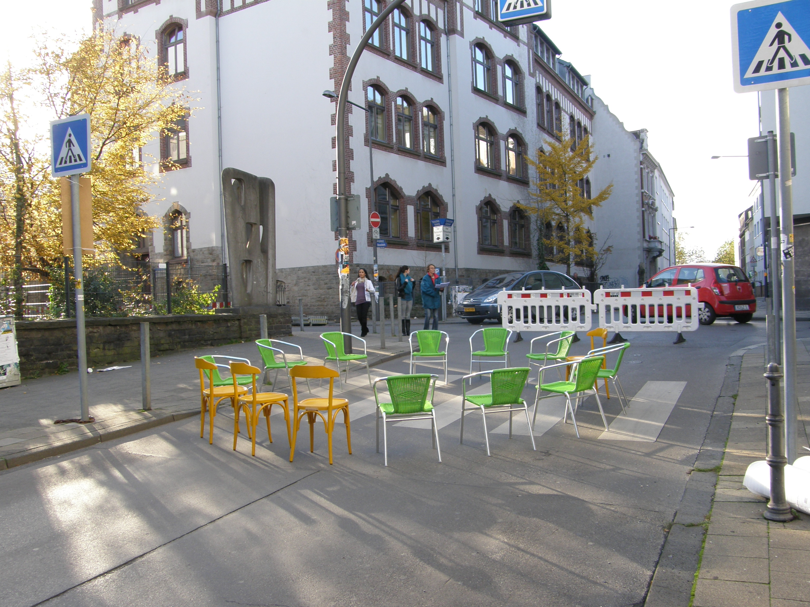
Städte als Orte der Bildung
Prof. Dr. Thomas Coelen, Universität Siegen
Prof. Dr. Angela Million, TU Berlin
©JAS e.V.

Slide 2



Slide 3
1. Bildungstheorie & Bildungsorte
2. Ungleicher Zugang zu Bildung
3. Sozialräumliche Bildungslandschaften
4. Stadt als Campus - aktuelle Entwicklungen
©JAS e.V.

Slide 4
Bildungsorte
Familie
Medien
Kita
Peers
Sozialraum
Schule
Jugendarbeit (Vereine, Treffs etc.)
…

Slide 5
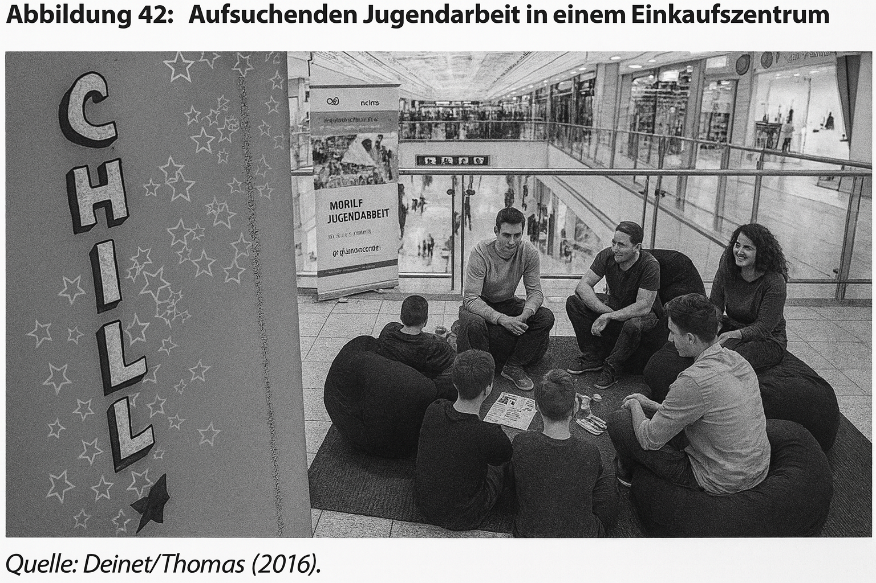

Slide 6
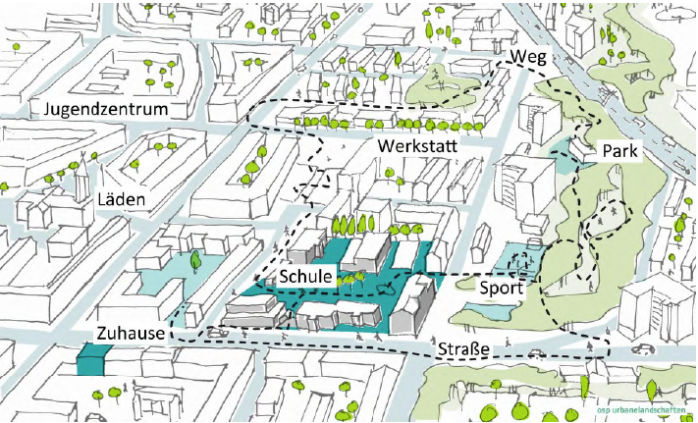
© Montag Stiftung (2012).
path
youth club
kindergarten
park
shopping mall
school
sports
home
street

Slide 7
Sozialraum
Medien
Familie
Kita
Schule
Ausbildung
Weiterbildung
(1-)3-6 Jahre
6-16(-19) Jahre
16-19(-21) Jahre
ab 25 Jahre
Peers
11-Jährige/r
Jugendarbeit

Slide 8
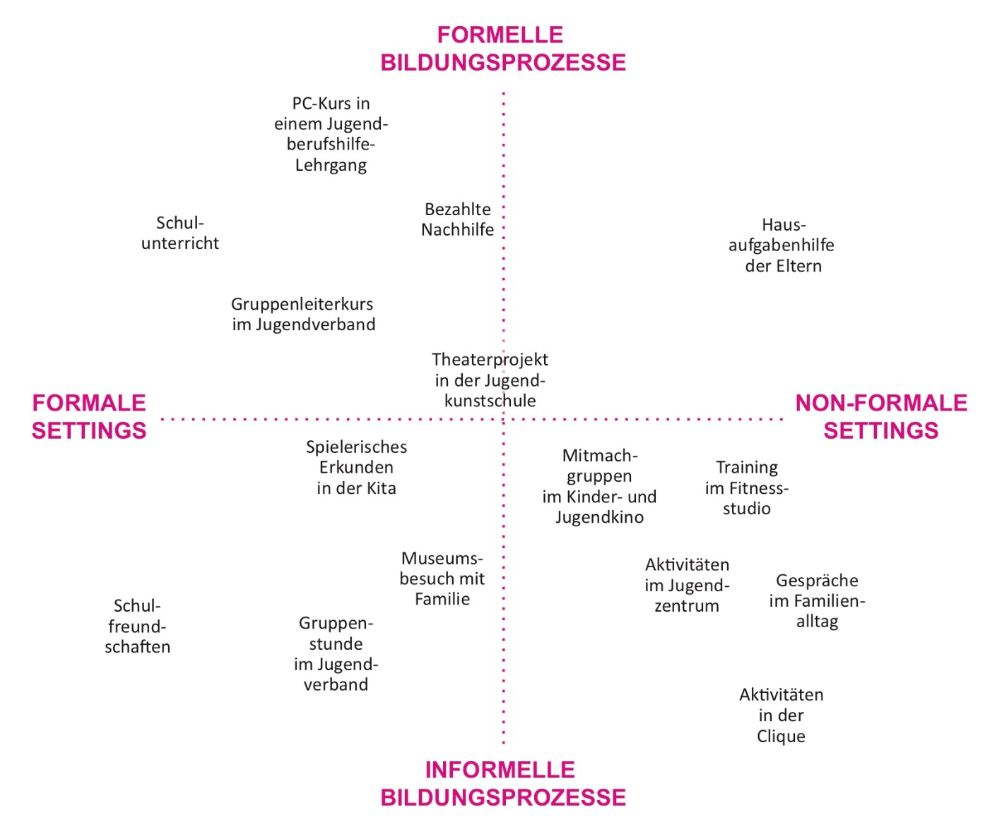

Slide 9
1. Bildungstheorie & Bildungsorte
2. Ungleicher Zugang zu Bildung
3. Sozialräumliche Bildungslandschaften
4. Stadt als Campus - aktuelle Entwicklungen
©JAS e.V.

Slide 10
 | System |  | Lebenswelt
 | Markt | Verwaltung | Persönlichkeit | Kultur | Gesellschaft
Mittel | Geld | Macht | Kompetenzen | Wissen | Normen
 |  |  | Familie Schule Kinder- und Jugendhilfe: Kita, Jugendarbeit, Schulsozialarbeit, Berufshilfe, Hilfen zur Erziehung

Slide 11
Problem
zweckgerichtete Handlungen breiten sich
in der vorrangig eher wertebezogenen Lebenswelt aus:
„Kolonialisierung“
©JAS e.V.
Notes:
Geld und Verwaltungsmacht untergraben die Verständigungsorientierung
Letztendlich unterhöhlen sie die kommunikativen Grundlagen demokratischer Lebensformen

Slide 12
Zusammenarbeit
Wenn Lehrkräfte und andere Pädagog*innen zusammenarbeiten,
könnte sich das Mischungsverhältnis aus wertebezogenem und zweckgerichtetem Handeln anreichern.
©JAS e.V.
Notes:
Man darf auch begründet nicht kooperieren.

Slide 13
Kooperationen …
… zwischen verschiedenen Institutionen
können die Mischungsverhältnisse
zwischen zweckgerichteten und wertebezogenen Einstellungen diversifizieren.
©JAS e.V.
Notes:
Daraus erwachsen Chancen für eine demokratische Identitätsbildung

Slide 14
1. Bildungstheorie & Bildungsorte
2. Ungleicher Zugang zu Bildung
3. Sozialräumliche Bildungslandschaften
4. Stadt als Campus - aktuelle Entwicklungen

Slide 15
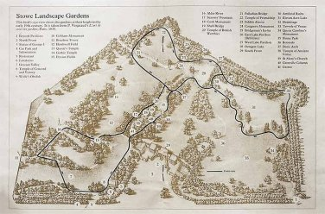
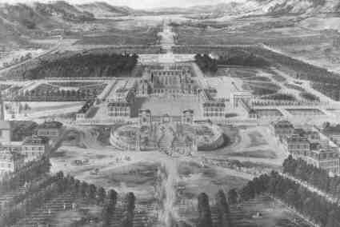
Französischer Barockgarten
Englischer Landschaftsgarten

Slide 16
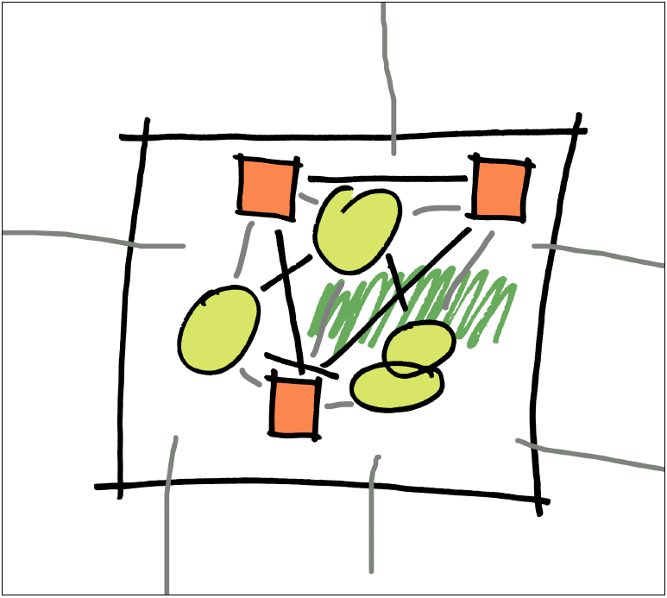
Gebaute Bildungslandschaften // Sozialräumliche Bildungslandschaften
Bildungslandschaften, die „durch die Ausrichtung der bildungspolitischen Netzwerkarbeit am sozialen Raum als Bildungsraum“ gekennzeichnet sind und „die Gestaltung der sozialräumlichen Lebensbedingungen […] als Grundlage für Bildungsprozesse“ betrachten
(Berse 2009: 202)
© BAN Köln, bueroschneidermeyer
Notes:
Typen von Bildungslandschaften
(vgl. Berse 2009: 198)
Typ 1: Kooperation von Jugendhilfe und Schule
Typ 2: Schule und Gestaltung von Schulentwicklung
Typ 3: Lebenslanges Lernen, Weiterbildung, Wirtschaft
Typ 4: Sozialer Raum als Bildungsraum
.... ein Verbund verschiedener Bildungseinrichtungen, welche in ihrer Gesamtheit und ihrer Einbettung in Quartier auch räumlich erfahrbar ist

Slide 17
1. Quartiere mit hoher Armutsbetroffenheit, geringen Bildungschancen, hoher Belastunglage
Überregionale Zuschreibungen
langfristige Negativfolgen
für Einzelne und das soziale Stadtgefüge
2. ‚Kein Kind darf verloren gehen‘
primäre, fast ausschließliche Zielgruppe
d.h.: nicht Erwachsene und nicht ältere Menschen
Notes:
u

Slide 18
3. Investitionen in Quartiere und Biographien
Überregionale Zuschreibungen
Qualität von Einrichtungen und Angeboten
Ziele: Bildungsgerechtigkeit und nachhaltige Quartiersentwicklung
4. In Quartier und Schule liegt die Kraft
das Quartier als territorialer Zugang zur Bearbeitung von sozialen Problemen
mittels Ganztagsschulen

Slide 19
Sozialräumliche „gebaute“ Bildungslandschaften
4 Pädagogische und Planerische Motive
Notes:
.

Slide 20
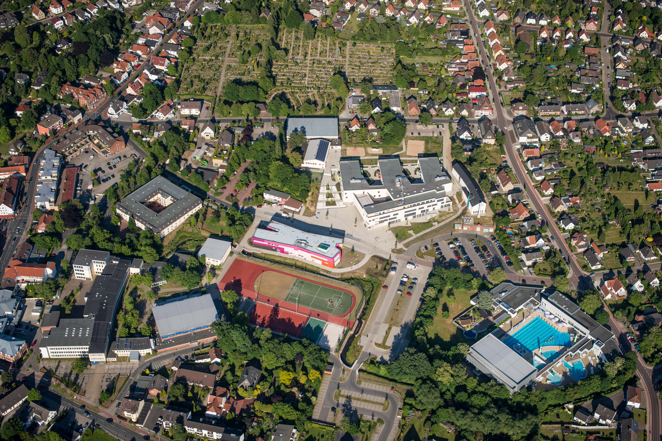
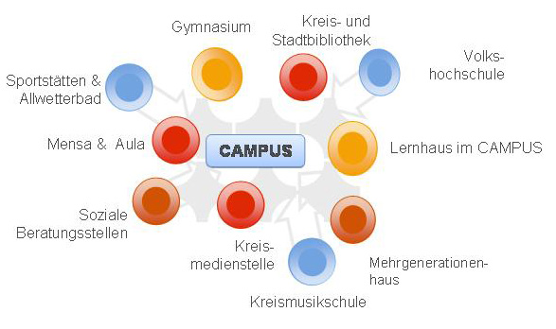
Sozialräumliche Bildungslandschaften – mehr als ein Netzwerk
Verbindung von pädagogischen und stadtentwicklungsbezogenen Zielen
stärkere Verflechtung mit Quartier: programmatisch & räumlich
Freiräume als Orte der Begegnung auch für die Nachbarschaft
Ausbau bestehender Infrastrukturstandorte o. strategische Entwicklung neuer Bildungsstandorte
Notes:
Forschungsprojekt „Lokale Bildungslandschaften. Schnittstellen zwischen Stadtentwicklung und Bildung“ – gerade zuende gegangen mit Thomas Coelen
Gutes Dutzend Bildungslandschaften
Integrierte Konzepte:
häufig werden pädagogische und stadtentwicklungsbezogene Ziele genannt sowie architektonische Aspekte beleuchtet
Sozialräumliche Bezüge:
In jedem Fall ist ein Ziel die stärkere Verflechtung von Bildungslandschaft und Quartier
(entweder als Einbindung des Quartiers in das institutionelle Bildungsgeschehen oder
als Nutzung des Stadtteils für erweiterte Bildungszwecke oder als Campus-Figur zur Schaffung räumlicher Nähe für intensivere Kooperation),
häufig sollen öffentliche Räume als Orte der Begegnung für die Nachbarschaft genutzt oder geschaffen werden,
meist sollen bestehende Infrastrukturstandorte ausgebaut werden, seltener werden gänzlich neue Standorte strategisch platziert.
Gestaltung von Zu- und Übergänge:
Annahme, dass der Abbau materieller Barrieren sowie die kooperative Gestaltung bildungsbiografischer Übergänge die Integration fördern
Öffnung und Schließung:
Annahme, dass die Öffnung von Bildungslandschaften sowohl baulich-gestalterisch als auch durch Bildungs- und Freizeitangebote für unterschiedliche Zielgruppen einen sozialräumlichen Mehrwert erzeugen

Slide 22

Beteiligte Institutionen: ganztagsschulischen Bildung & Kita, häufig Kinder- und Jugendarbeit, zuweilen Institutionen der Kulturellen Bildung, seltener Erwachsenenbildung oder Gesundheitswesen
Organisationale Kooperation: schriftliche Konzept, gemeinsame Referenzen, seltener Management-Stelle und juristisch kodifizierte Kooperationsformen
Notes:
Beteiligte Institutionen:
In jedem Fall Kindertagesbetreuung und der ganztagsschulischen Bildung,
häufig Einrichtungen Kinder- und Jugendarbeit,
zuweilen Institutionen der Kulturellen Bildung,
seltener Erwachsenenbildung oder Gesundheitswesen
Organisationale Kooperationen:
schriftliche Konzept, gemeinsame Referenzen, seltener Management-Stelle und juristisch kodifizierte Kooperationsformen

Slide 23




Zentralisierung und Konzentration
Vernetzung und
Verflechtung
Zugang und
Übergang
Öffnung und
Schließung
Notes:
Zentralisierung und Konzentration:
Die räumliche Nähe von Bildungsorganisationen und -settings sowie Koordination von Angeboten haben positive Effekte für das Gelingen von Bildungsbiografien.
Vernetzung und Verflechtung:
Die räumliche Vernetzung (Wege, Sichtbeziehungen, öffentlicher Raum, …) sowie die Vernetzung zwischen Organisationen, Gruppen und Menschen erzeugen Synergien.
Zugang und Übergang:
Integration wird durch eine kooperative Gestaltung bildungsbiografischer Übergänge sowie durch den Abbau materialisierter Barrieren (Zäune, Mauern, Tore, Fassaden, …) gefördert.
Öffnung und Schließung: Die Öffnung von Bildungslandschaften sowohl baulich-gestalterisch als auch durch Bildungs- und Freizeitangebote für unterschiedliche Zielgruppen erzeugen einen sozialräumlichen Mehrwert.

Slide 24
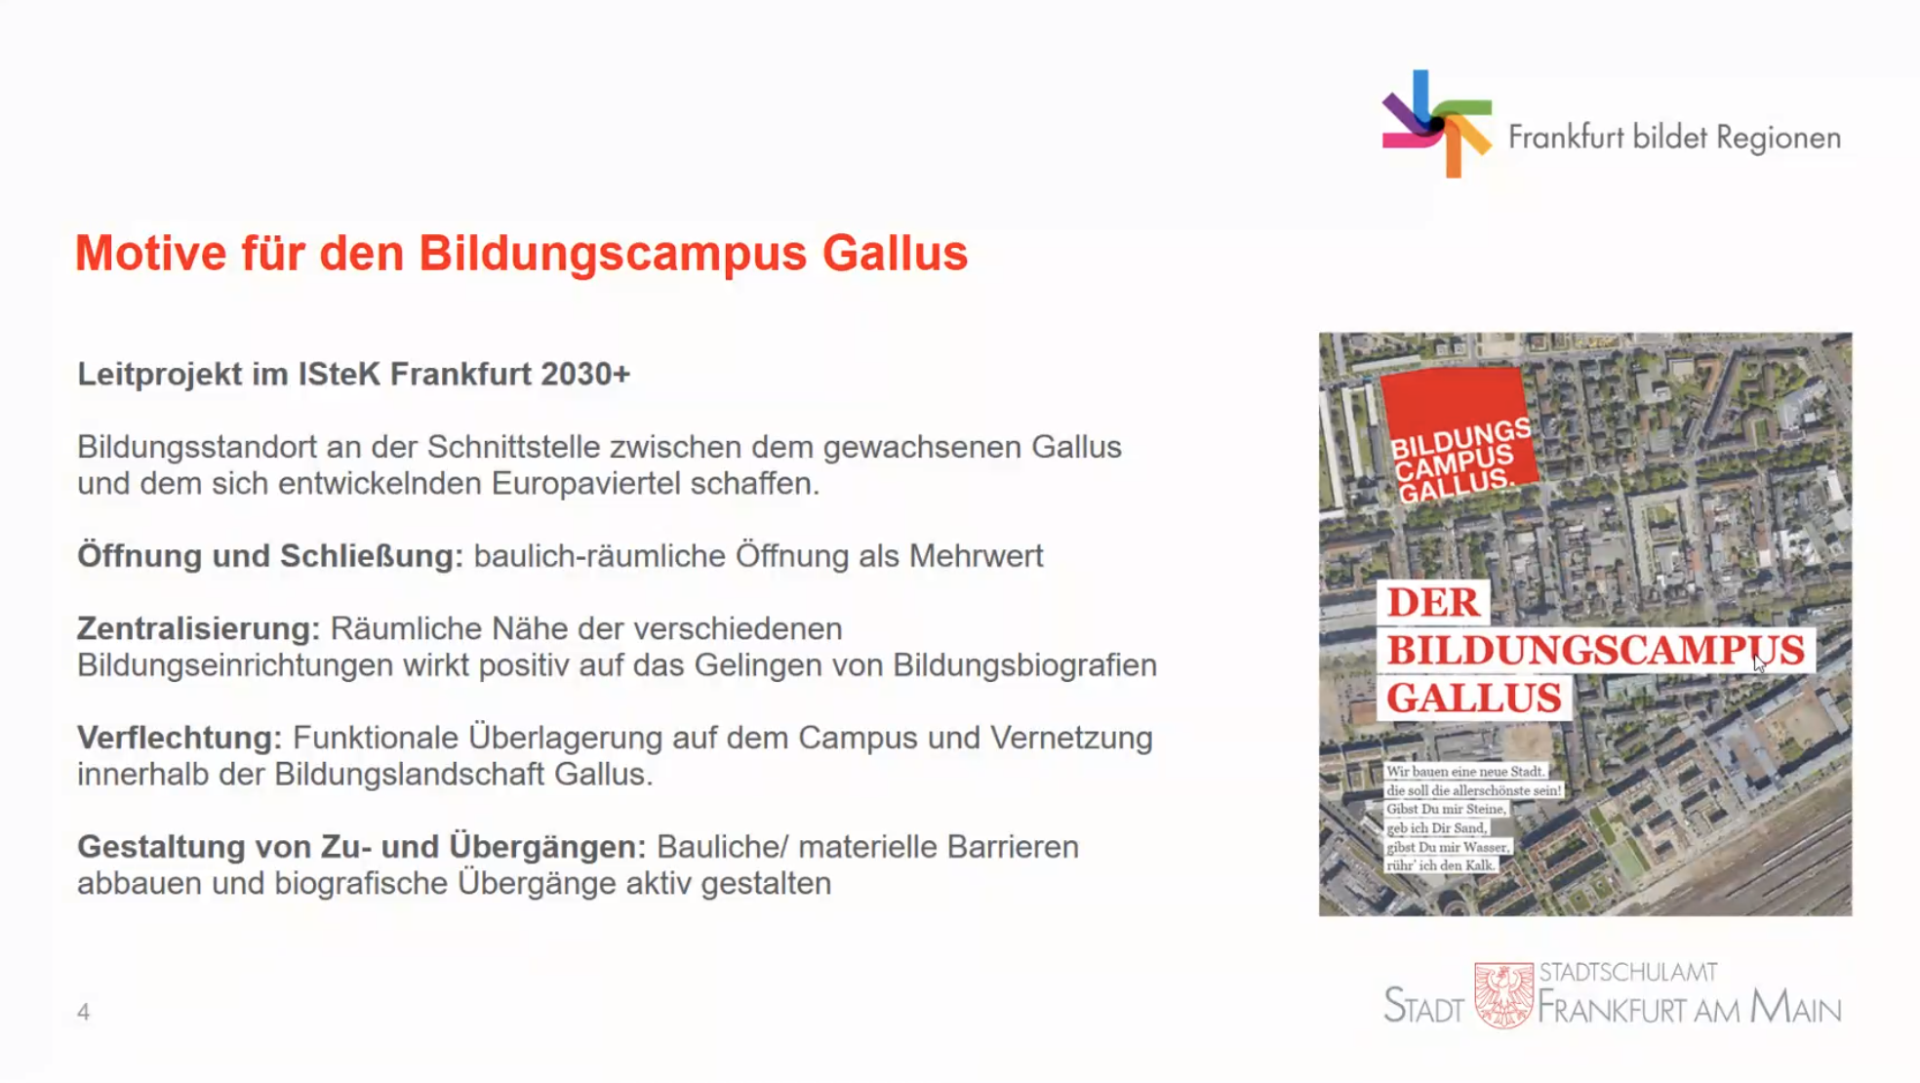
Notes:
Damit wird der Campus in den Vorstellungen vieler befragter Akteure deutlich mehr kontextualisiert und verwoben mit den räumlichen und sozialen Bedarfen aus- serhalb der Campusanlage. Dies führt dazu, dass sich in der Tat ganz im Sinne der aktuellen Diskussionen um schulische Raumstrukturen und Schulfreiräume «Grenzverschiebungen» zumindest gedanklich bei den Akteur:innen vollziehen und neue Gestaltungs- und Nut- zungskonzepte in Gebäude(-Grundrissen) und Freiräumen denkbar sind und in Teilen auch realisiert werden
Die Dichte an Flächen im Freiraum oder in Gebäuden, die durch die In- stitutionen (und ggf. auch der Öffentlichkeit) wechselseitig oder gemeinsam genutzt werden können, nimmt zu.
Barrieren, die sich baulich und räumlich manifestieren, werden auch im Widerspruch zum Leitbild der offenen Bildungslandschaft
lternativ zum Verzicht auf Grenzziehungen diskutieren die Akteur:innen den zweitweisen Zugang zu den Flächen und Gebäuden des Campus und be- ziehen temporäre Öffnungen und Events in ih- ren Überlegungen mit ein.

Slide 25
Campus als favorisierte (Konzept-) Figur
möglichst zentraler Standort
durch Erweiterungs- und Neubauten ein Gesamtensemble schaffen
immer formales Bildungssetting wie Ganztagsschule, um die weiteren Angebote platziert und bestehende Einrichtungen integriert und räumlich konzentriert werden
Zentralisierung und Konzentration
Notes:
möglichst zentraler Standort (Unterschied Schulzentren 1970er Jahre)
durch Erweiterungs- und Neubauten zum Gesamtensemble verknüpft
selten vollständige Neugründungen
immer ein formales Bildungssetting wie Ganztagsschule, um die herum weitere (Bildungs-)Angebote platziert und bestehende Einrichtungen (bspw. non-formale Settings wie Einrichtungen der Jugendarbeit) integriert und räumlich konzentriert

Slide 26
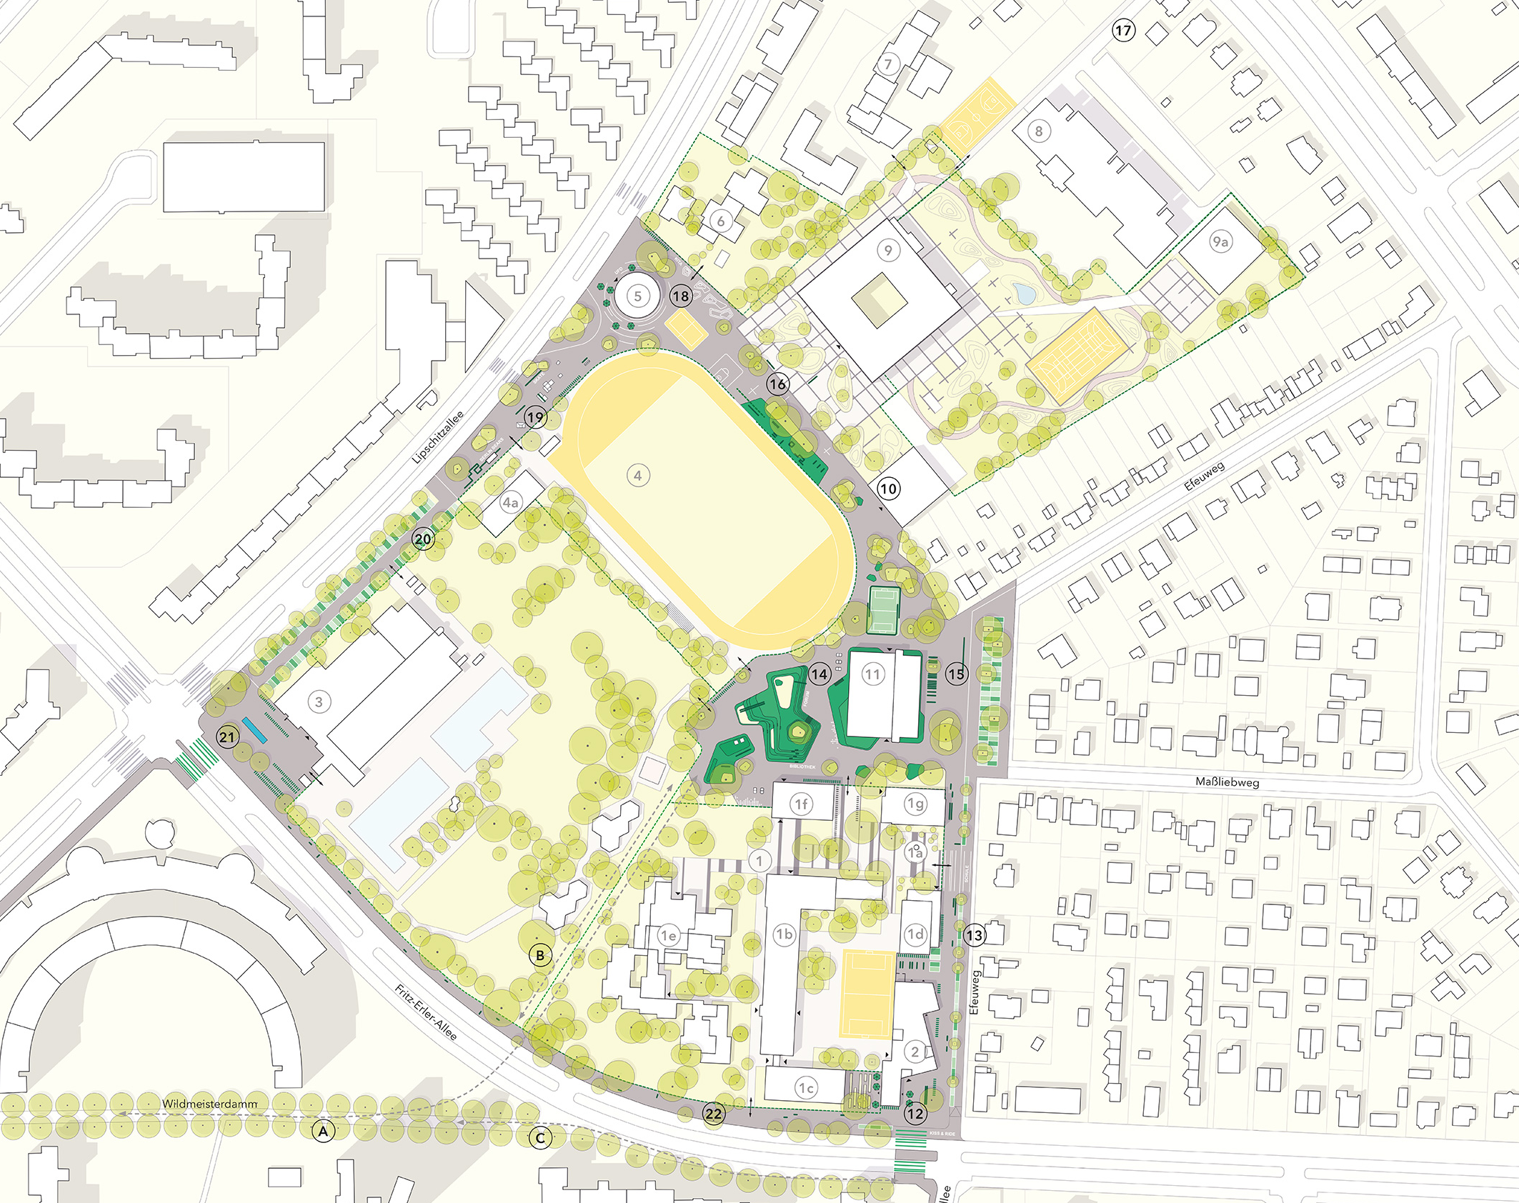
Campus als Leitbild und Praxis:
Perspektiven und Erwartungen
der Akteur:innen
(1) Der Bildungscampus als räumliche, kompakte Einheit zur Herstellung von räumlichen und pädagogischen Qualitäten
(2) Der Bildungscampus als Chance einer Öffnung ins Quartier und eines Mehrwerts für die Nachbarschaft
Notes:
Ein Campus ist durch seine (Bildungs-) Funktion und durch seine räumliche und bauli- che Form (z. B. bauliche Anordnung, Gestaltung von Freiflächen, Vernetzung von Raumangebo- ten sowie seine Lage innerhalb des umgeben- den Quartiers) gekennzeichnet (Mecklenbrauck 2015). Mit der Realisierung von schulischen Campusanlagen wird häufig die Hoffnung ver- bunden, benachteiligte Quartiere (wie z. B. beim Campus Rütli, dem Campus Efeuweg in Berlin) oder Stadtzentren aufzuwerten (Campus Osterholz-Scharmbeck), «indem ein städtebau- lich und architektonisch attraktiver Stadtbau- stein geschaffen wird» (Million et al. 2017: 119).

Slide 27
Campus als Leitbild und Praxis:
Perspektiven und Erwartungen
der Akteur:innen
(1) Der Bildungscampus als räumliche, kompakte Einheit zur Herstellung von räumlichen und pädagogischen Qualitäten
(2) Der Bildungscampus als Chance einer Öffnung ins Quartier und eines Mehrwerts für die Nachbarschaft
Notes:
Ein Campus ist durch seine (Bildungs-) Funktion und durch seine räumliche und bauli- che Form (z. B. bauliche Anordnung, Gestaltung von Freiflächen, Vernetzung von Raumangebo- ten sowie seine Lage innerhalb des umgeben- den Quartiers) gekennzeichnet (Mecklenbrauck 2015). Mit der Realisierung von schulischen Campusanlagen wird häufig die Hoffnung ver- bunden, benachteiligte Quartiere (wie z. B. beim Campus Rütli, dem Campus Efeuweg in Berlin) oder Stadtzentren aufzuwerten (Campus Osterholz-Scharmbeck), «indem ein städtebau- lich und architektonisch attraktiver Stadtbau- stein geschaffen wird» (Million et al. 2017: 119).

Slide 28
Hindernisse und Herausforderungen in der Realisierung eines offenen Bildungscampus: Öffnung & Schließung
«Schutzbedürfnisse» der Schulkinder & «Verkehrssicherungspflicht»
Sicherheitszonen für «Kleine und Große» & Umfriedungen in Teilbereichen
Übergänge durch Tore, zeitlich geregelte Zugänglichkeit und Nutzung des Campus zu bestimmten Betriebszeiten
«so zugänglich wie möglich und so geschlossen wie nötig»
Öffnung und Schließung
Notes:
Ein Campus ist durch seine (Bildungs-) Funktion und durch seine räumliche und bauli- che Form (z. B. bauliche Anordnung, Gestaltung von Freiflächen, Vernetzung von Raumangebo- ten sowie seine Lage innerhalb des umgeben- den Quartiers) gekennzeichnet (Mecklenbrauck 2015). Mit der Realisierung von schulischen Campusanlagen wird häufig die Hoffnung ver- bunden, benachteiligte Quartiere (wie z. B. beim Campus Rütli, dem Campus Efeuweg in Berlin) oder Stadtzentren aufzuwerten (Campus Osterholz-Scharmbeck), «indem ein städtebau- lich und architektonisch attraktiver Stadtbau- stein geschaffen wird» (Million et al. 2017: 119).

Slide 29
1. Bildungstheorie & Bildungsorte
2. Ungleicher Zugang zu Bildung
3. Sozialräumliche Bildungslandschaften
4. Stadt als Campus - aktuelle Entwicklungen

Slide 30
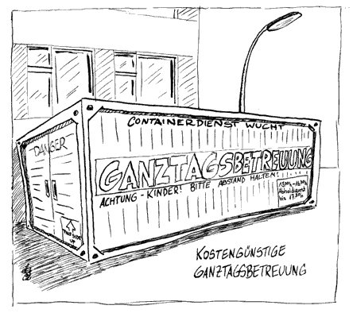
Lernen
Betreuung
Mittagessen
Freizeit
SCHULE

Slide 31
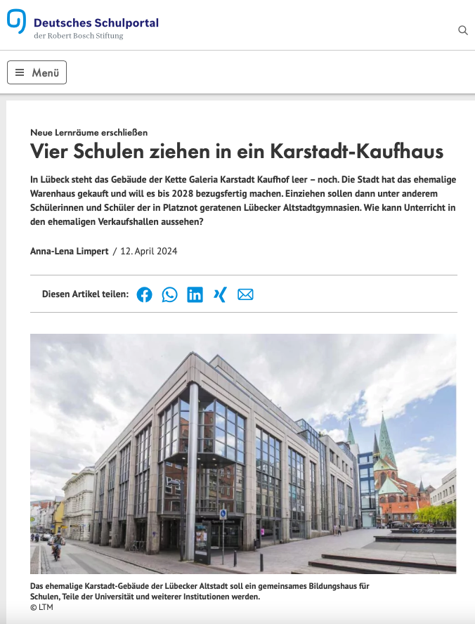

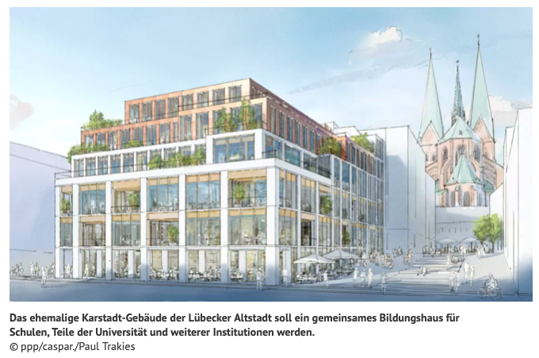
Notes:
Braunschweig: zwischen 250-260.000 EinwohnerInnen

Slide 32
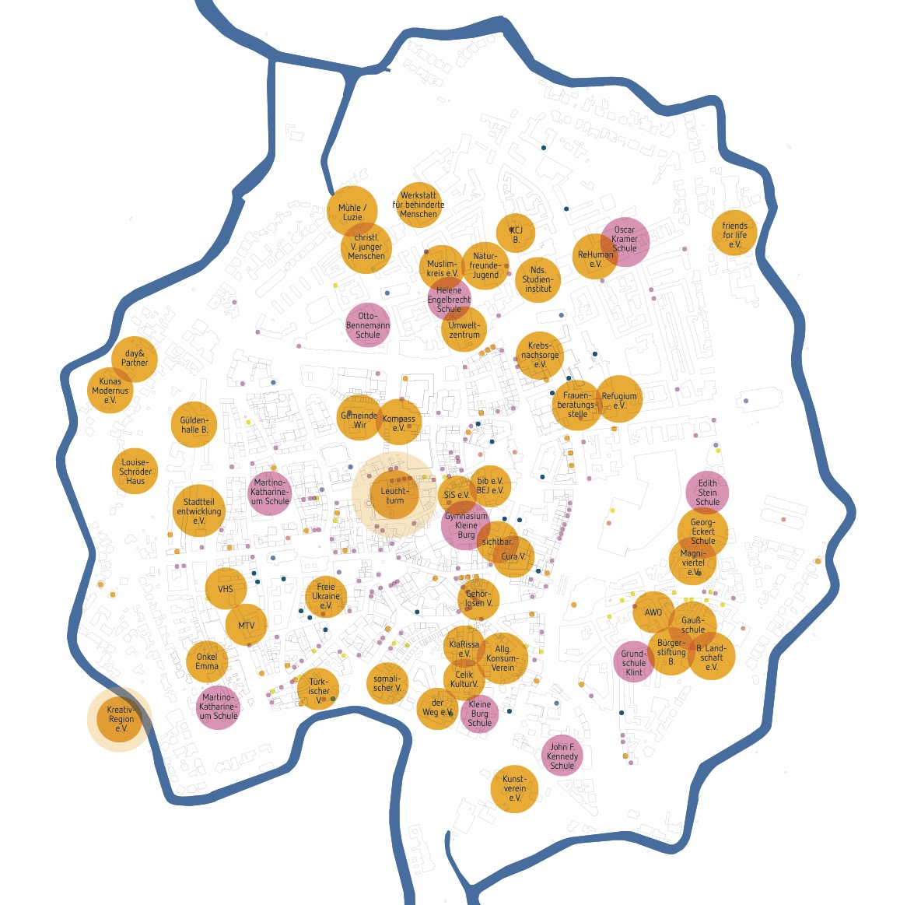
Braunschweig-Innenstadt : vielfältige
Bildungsorte und -akteure
Allgemeinbildende Schulen und Berufsbildende Schulen
Erwachsenenbildung und Weiterbildung (z.B. VHS, Frauenberatungsstelle, Seniorpartner in School e.V.)
Spezialisierte Bildungsangebote (z.B. Werkstatt für behinderte Menschen, Kreativ-Region e.V., Kunstverein e.V., Somalischer Verein)
Freie Bildungsangebote (z.B. Naturfreunde-Jugend, Umweltzentrum, SchülerInhilfe)
Quelle: Sophie von Woedtke
zu Braunschweig, TU Berlin, 2024
Notes:
12 Schulen, 6.500 Schülerinnnen – Millionen Besuche
basieren auf typischen Teilnehmerzahlen der jeweiligen Bildungsinstitutionen (Schätzung ChatGpt 9/2024) nehmen ca. 13.700 bis 15.000 Personen an den Bildungsangeboten in der Braunschweiger Innenstadt teil.

Slide 33
…weitere Bildungs-Orte:
Vielfältige Vereinslokale
Kirchen und religiöse Gemeinschaften
Gemeindehäuser und Stadtteilzentrum
Sport(-Vereine)
Spielplätze und Parks
Theater und Kino
Museen und Galerien
Quelle: Sophie von Woedtke
zu Braunschweig, TU Berlin, 2024

Slide 34
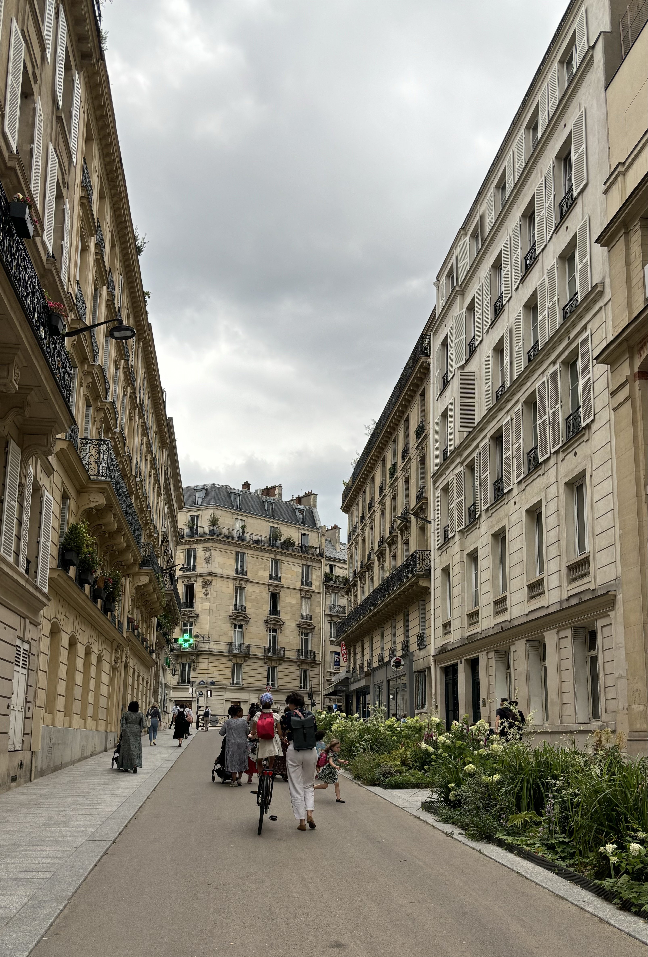


Infrastruktur und Mobilität als Lernraum
Straßen als Lern- und Auffenthaltsraum
Pariser Schulstraßenprogramm
Rechtsgutachten Schulstraßen Deutschland:
Notes:
Paris 200 Schulen
30 Schulstraßen pro Jahr werden derzeit umgestallt: verkerhsberühigt und begrünt

Slide 35

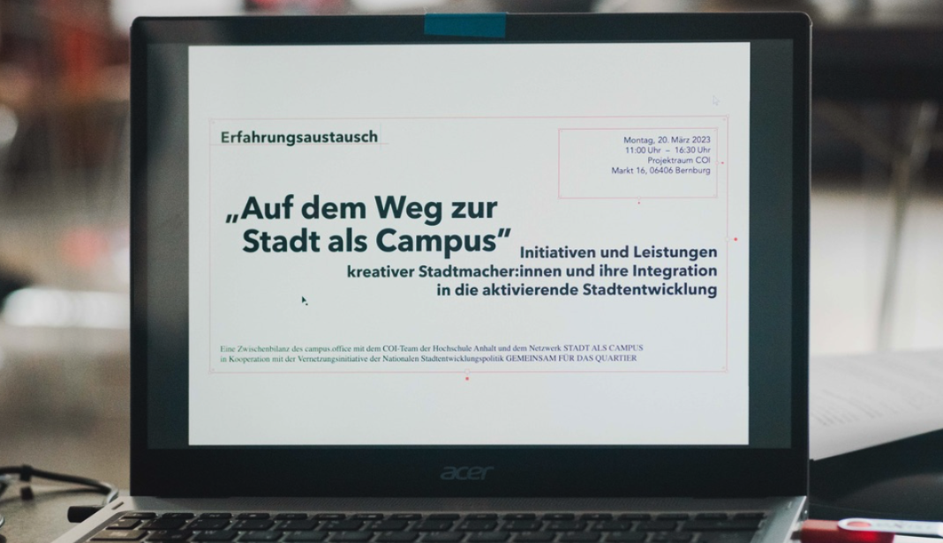
Bernburg - Stadt als Campus: Bilanz-Workshop 2023
https://www.nationale-stadtentwicklungspolitik.de/NSPWeb/SharedDocs/Blogeintraege/DE/stadt-als-campus.html
Kompetenzzentrum Stadtumbau Sachsen-Anhalt (2020): Stadtumbau 30. Magdeburg, p.18-19..

Slide 37
Zusammenfassung
Bildungslandschaften als sozialräumliche Infrastruktur: Netzwerke ↔ Räume ↔ Teilhabe
1 Bildungstheorie & Bildungsorte
Orten, Zeiten, Beziehungen – nicht nur Institutionen
Bildungsnetzwerke schreiben sich in Räume ein –
und Räume wirken zurück auf Teilhabe.
2 Ungleicher Zugang zu Bildung
Räumlich und organisatorisch
3 Sozialräumliche (gebaute) Bildungslandschaften
Koordinierte Verbindung von pädagogischen und stadtentwicklungsbezogene Ziele
4 Stadt als Campus
Weitere Ausweitung der Akteurslandschaft, Lernende Stadt, Co-produktion von Stadt durch Bildung, Bildung als Motor der Innenstädte, etc.
Notes:
Bildung geschieht in einem Geflecht aus Orten, Zeiten, Beziehungen
– nicht nur in Institutionen.
Ungleichheit entsteht auch räumlich und organisatorisch:
Zugänge hängen von Schwellen, Ressourcen und Anschlussfähigkeiten ab.
Bildungslandschaften sind mehr als Netzwerke: Sie verbinden pädagogische und stadtentwicklungsbezogene Ziele und brauchen verlässliche Koordination.
Netzwerke werden gebaut: Campus-Ideen, Übergänge und Freiräume entscheiden mit darüber, wer sich eingeladen oder ausgeschlossen fühlt.
Von Bildungslandschaften & Bildungscampus zu Stadt als Campus
Schlüssel ist kommunale Verantwortung:
Wer führt zusammen – und wie wird Vielfalt zu verlässlichen Infrastruktur?

Slide 38
Conclusion & Takeaways
Bildung geschieht in einem Geflecht aus Orten, Zeiten, Beziehungen
– nicht nur in Institutionen.
Ungleichheit entsteht auch räumlich und organisatorisch:
Zugänge hängen von Schwellen, Ressourcen und Anschlussfähigkeiten ab.
Bildungslandschaften sind mehr als Netzwerke: Sie verbinden pädagogische und stadtentwicklungsbezogene Ziele und brauchen verlässliche Koordination.
Netzwerke werden gebaut: Campus-Ideen, Übergänge und Freiräume entscheiden mit darüber, wer sich eingeladen oder ausgeschlossen fühlt.
Von Bildungslandschaften & Bildungscampus zu Stadt als Campus
Schlüssel ist kommunale Verantwortung:
Wer führt zusammen – und wie wird Vielfalt zu verlässlichen Infrastruktur?

Slide 39
Städte als Orte der Bildung
Prof. Dr. Thomas Coelen, Universität Siegen
Prof. Dr. Angela Million, TU Berlin
©JAS e.V.

Slide 40
Campus als (Konzept-) Figur
Aufwertung von Freiflächen sowie von Zugängen und Übergängen räumlich und pädagogisch
Annahme: räumliche Nähe => Kooperation, gemeinsame Identität und niedrigschwellige Zugänge, Übergänge zwischen Institutionen und Bildungsbiografien ohne Brüche
Kooperation und Vernetzung der Akteur:innen und Institutionen durch Funktions- und Nutzungsmischung
Zugang und Übergang
Vernetzung und Verflechtung

